Slide 1
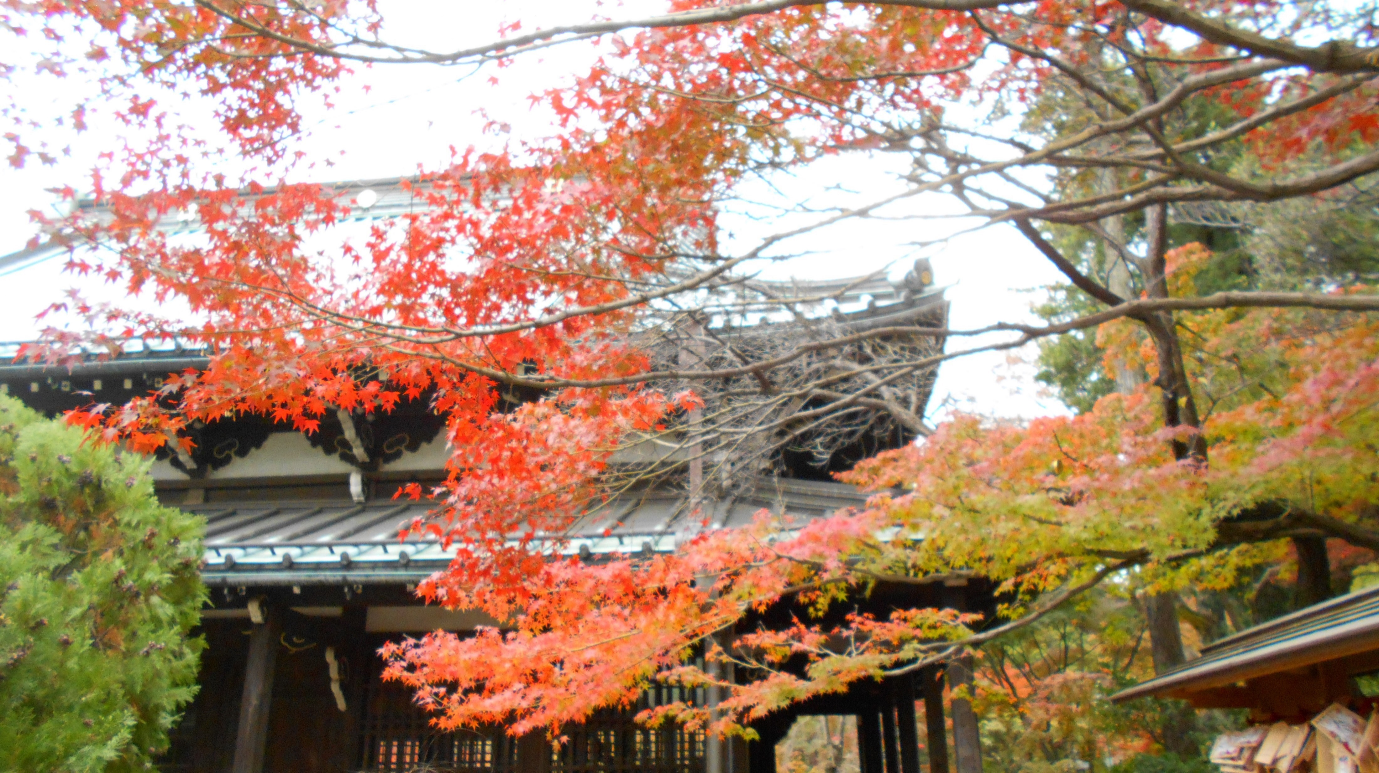
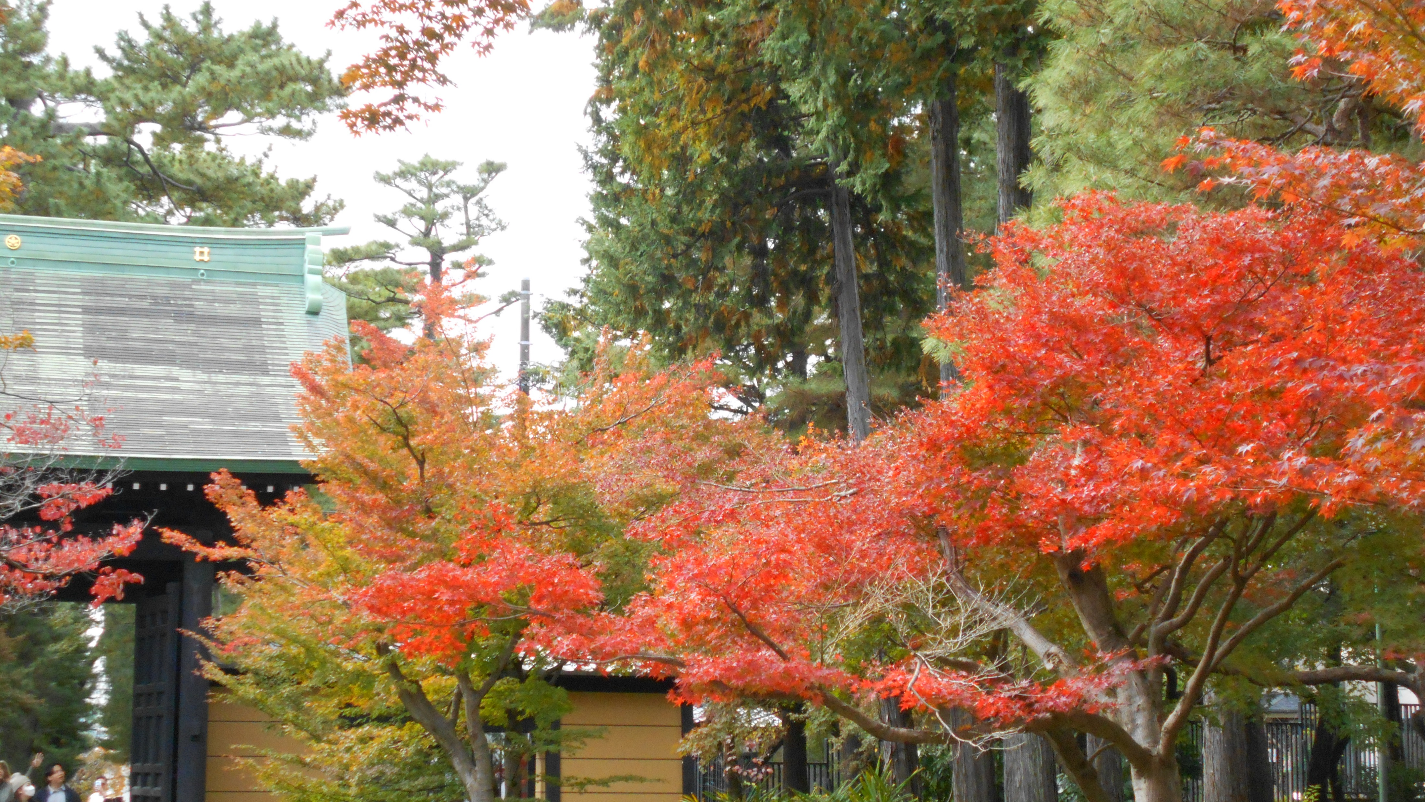
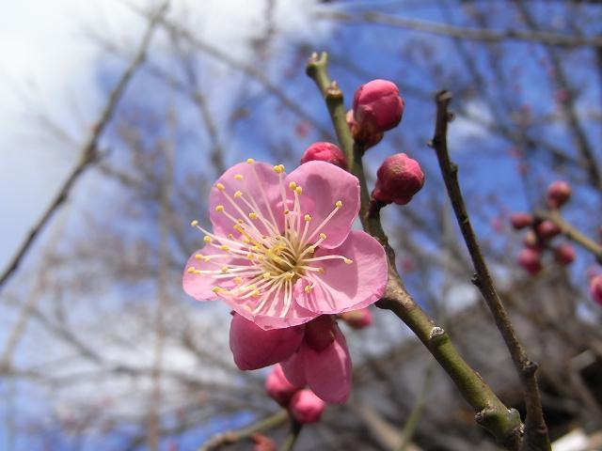
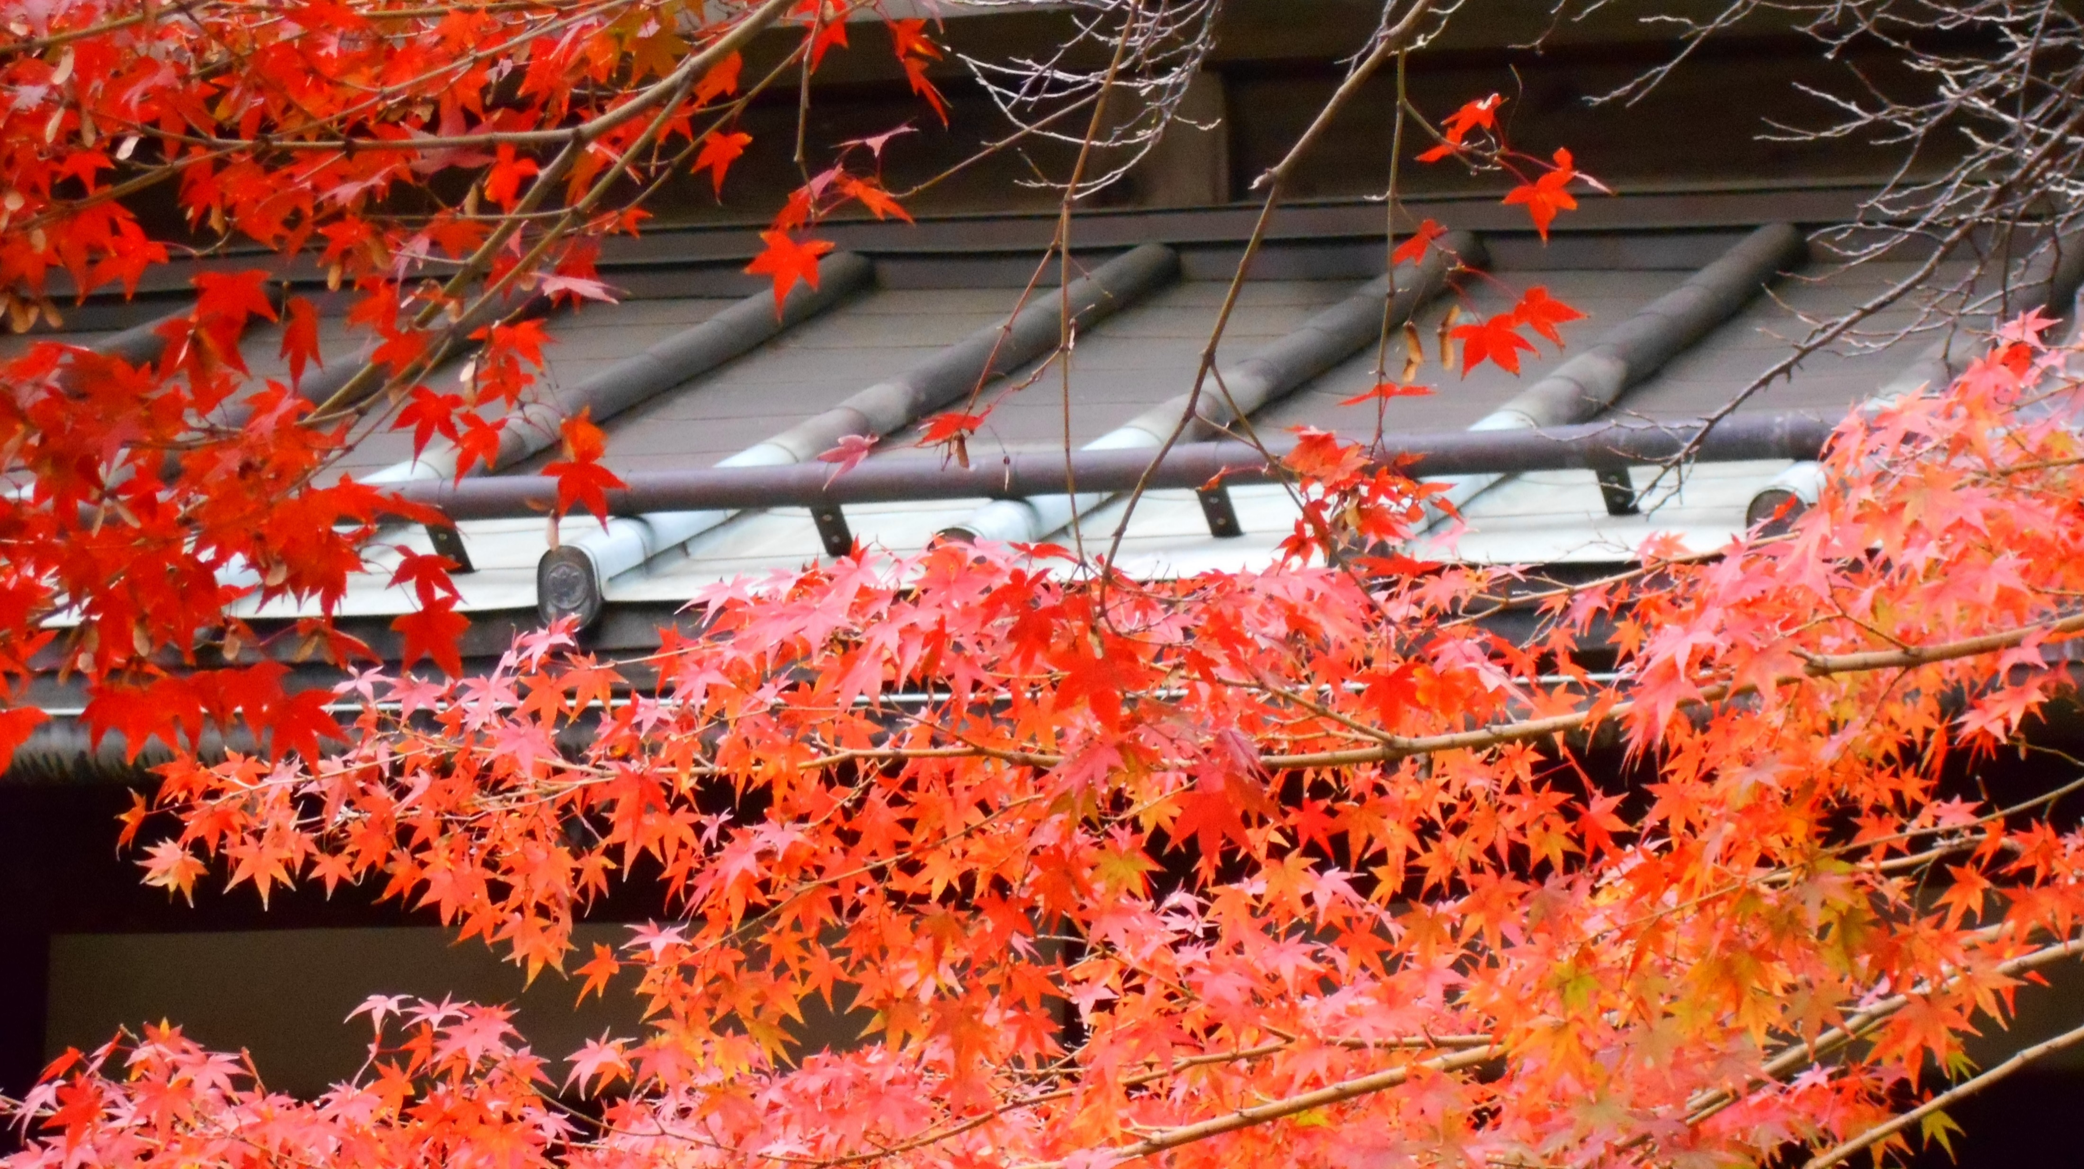
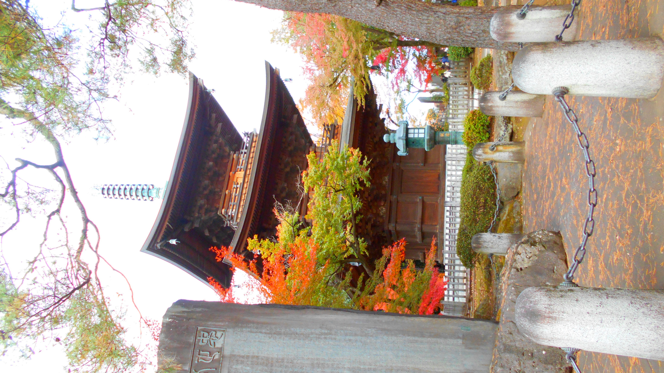
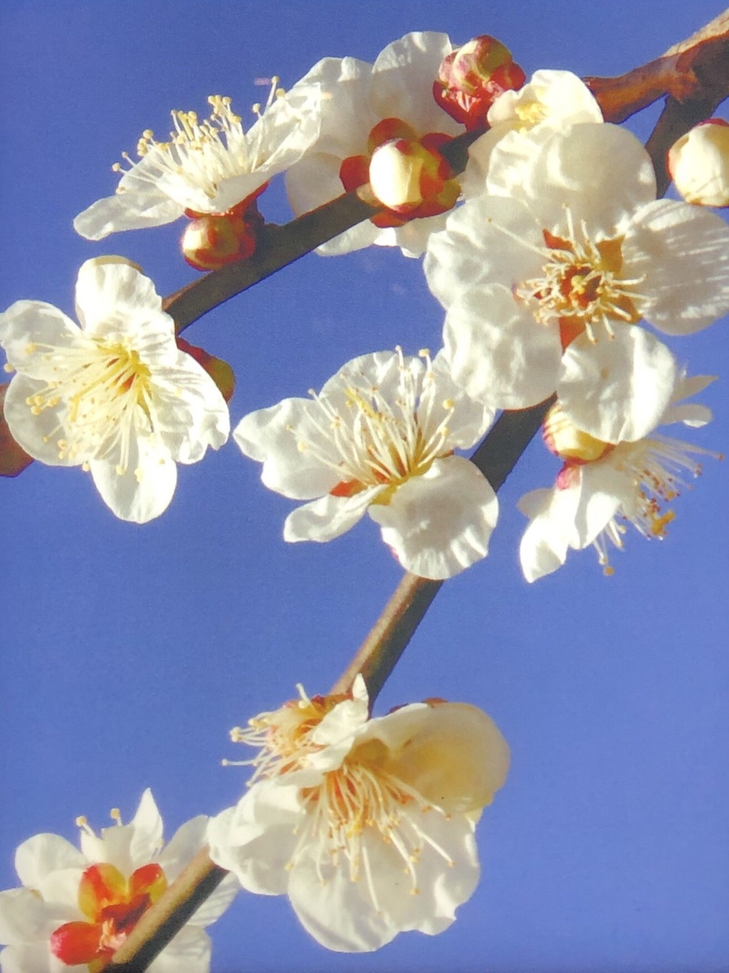
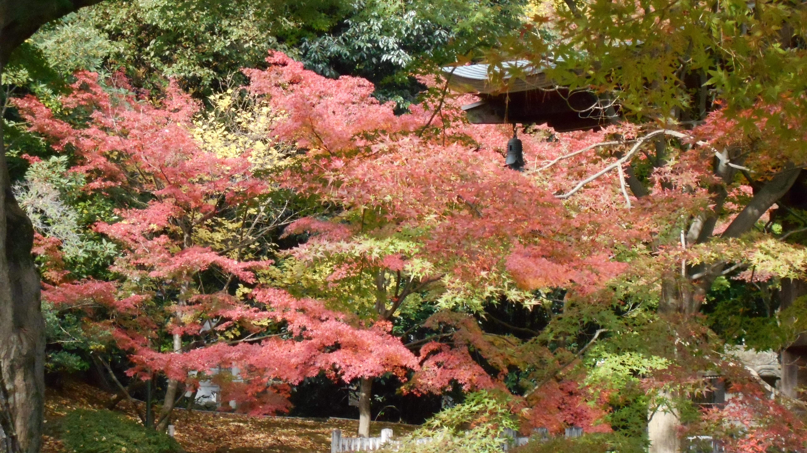
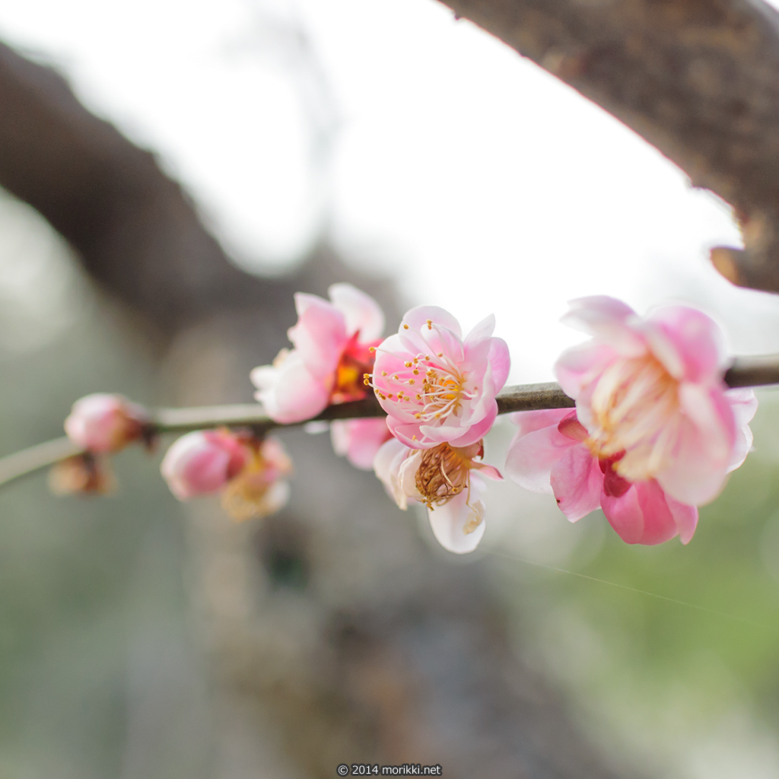
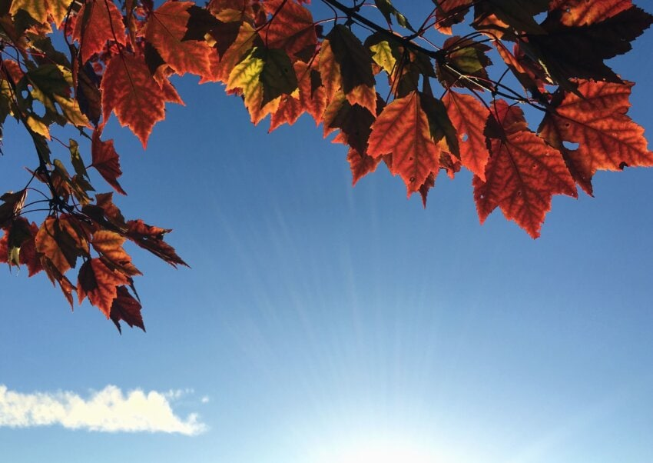
令和６年度 自主事業プログラム
写 真 教 室
～初心者の方、基礎から学びたい方、レベルアップしたい方のための～
参加
募集
<講師>：清水 崇司
（一般社団法人日本写真講師協会フォトインストラクター）
①１１ ／ ９（土）
②１１／１６（土）
③１１／２３（土）
全 3 回
10：00～11：30
秋 の 景 色
せたがや がやがや館３階 会議室B
２日目は野外実習予定になります。
写真を楽しみながらレベルアップしたい方、写真教室は初めての方も、どうぞお越しください。自分のココロを感じて撮影する 写真の撮り方をお伝えいたします。
※３日間、参加出来る方が対象です。
● 定員：１0名（定員になり次第、締め切ります）
【 最小催行人数は 4名以上となります。 】
● 対象：デジタルカメラをお持ちの方、
（一眼レフ、コンパクトデジタル、ミラーレス等）
写真撮影を基礎から学びたい方、レベルアップしたい方
● 参加費：４５００円（全３回）
受付入金後のお客様都合によるキャンセルはできません。
● 持ち物：ご自分のカメラ、メモリーカード、
筆記用具
<講座内容>
・１日目 こころを感じて撮影する。光を撮る。
・２日目 野外実習。現地集合現地解散。
小雨決行、荒天の場合は室内実習に変更。
実習候補地は、豪徳寺付近、砧公園付近、
駒沢公園付近、羽根木公園付近のいずれか。
・３日目 作品講評。写真の楽しみ方。
※外での撮影実習がありますので、暖かい服装でお越し
ください。マスク着用は任意となります。
※レベルや機材などのご質問は、お気軽にお問合せください。
＜申込み・お問い合わせ＞
事前に電話か来館（３階受付）で、参加費（現金）を添えてお申込みください。
世田谷区立 健康増進・交流施設 せたがや がやがや館
〒154-0001 東京都世田谷区池尻2-3-11-３Ｆ・４Ｆ
電話 : 03-6450-7908（9:00～22:00）休館日：毎月第3日曜
指定管理者 : 株式会社オーエンス

